Slide 1
비동기 서비스 소개
2 비동기 호출이란 ?
Notes:
이번 장에서는
비동기 호출, 다른 말로 Async Non-Block IO 란 개념에 대해 말씀 드리겠습니다.

Slide 2
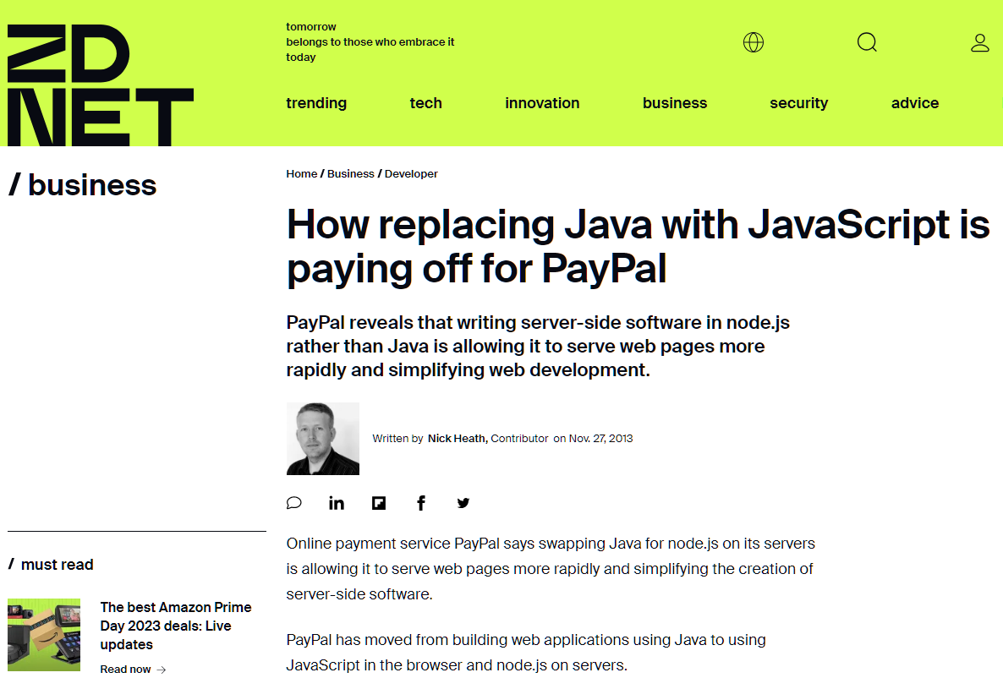
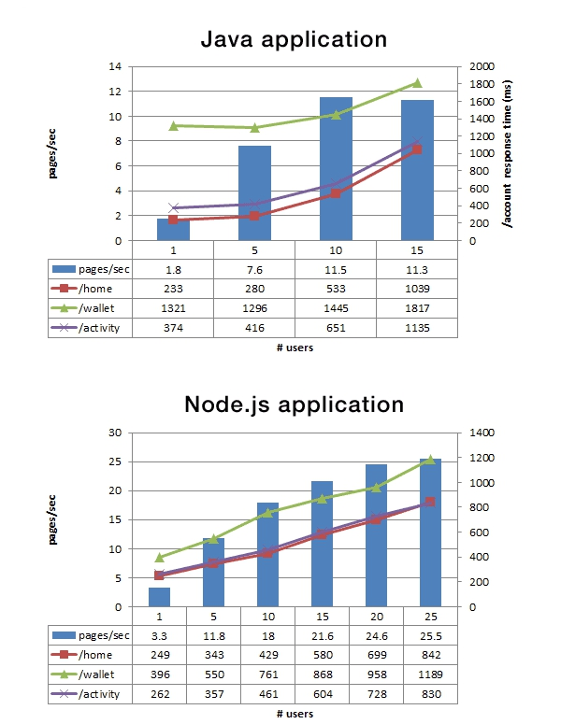
Node.js
2.
비동기 호출이란 ?
Paypal이 Java에서 Node.js로 간 이유 (2013.11.27 zdnet)
https://www.zdnet.com/article/how-replacing-java-with-javascript-is-paying-off-for-paypal
Notes:
2013년도 zdnet 기사입니다.
33% 라인수가 줄었으며
40% 파일 개수로 만들어졌음
유지보수가 편해졌음
속도는 2배 빨라졌고

Slide 3
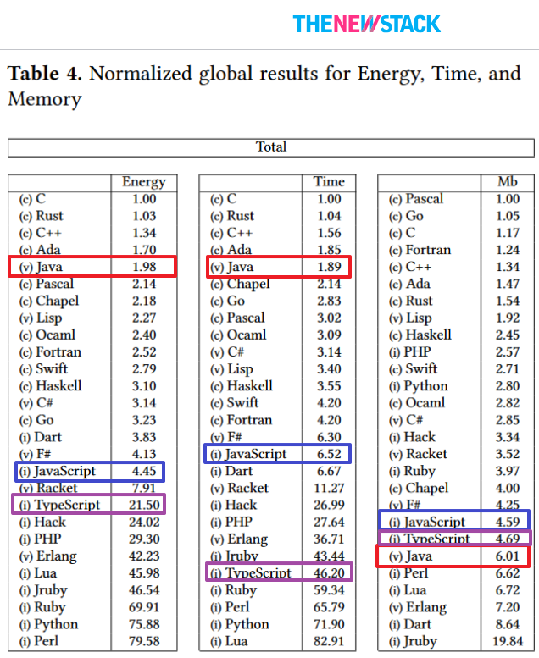
Node.js
2.
비동기 호출이란 ?
Javascript가
Java보다 빨라서 ?
https://thenewstack.io/which-programming-languages-use-the-least-electricity

Slide 4
Node.js
2.
비동기 호출이란 ?
Non-blocking I/O
Asynchronous
Event loop
Notes:
Javascript는 느리지만 Nodejs가 빠른 이유는 바로 처리 방식이 다르기 때문입니다.
핵심은
Non-block I/O 를 이용한 비동기 호출
그리고 이를 처리해주는 Event loop 메카니즘입니다.
어떤 내용들인지 지금부터 하나씩 천천히 살펴보도록 하겠습니다.

Slide 5
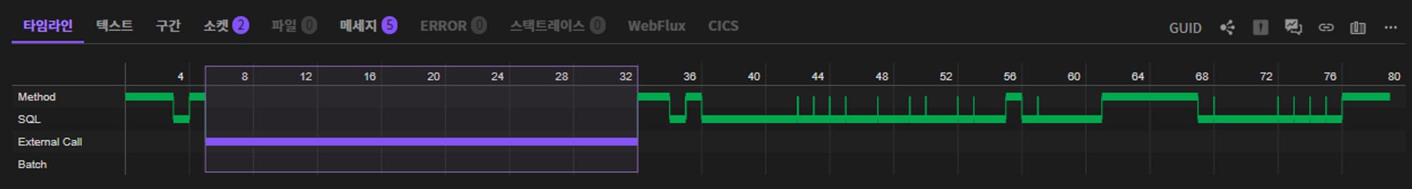
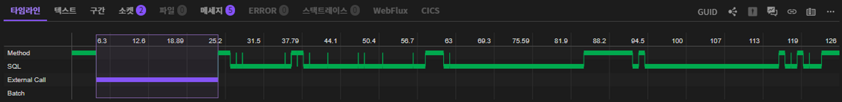
Async Non-Blocking
2.
비동기 호출이란 ?
Blocking request
Notes:
일반적인 Spring MVC 어플리케이션에서 실행되는 request 입니다.
보시다시피 I/O 대기시간이 대부분을 차지하는데요.
기다리는 것 밖에 하지 않는 이 대기시간이 너무 아까운거죠.
Node.js는 NIO, 즉 Non-block I/O를 사용하기 때문에 빠르다고 말씀드렸는데요.
조금 더 구체적으로 말씀드리면
Node.js는 I/O blocking으로 놀고 있는 이 빈 시간에, 놀지 않고 다른 작업을 처리하기 때문에 빠르게 동작할 수 있습니다.

Slide 6
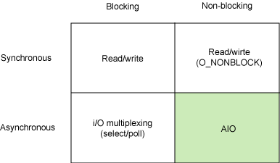
Async Non-Blocking
2.
비동기 호출이란 ?
Boost application performance using asynchronous I/O
Learn when and how to use POSIX AIO API, 2006.8.28, M.Jones
https://developer.ibm.com/articles/l-async
Notes:
request 의 I/O blocking 시간에 다른 일을 처리한다는 의미를 좀 더 자세히 살펴볼께요.
2006년 8월 IBM 에서 발표한 논문입니다.
Boost application performance using asynchronous I/O,
비동기 I/O 호출을 이용해 어플리케이션 성능을 향상시키는 방법이라는데요.
여기서 application 은 thread 하나, single thread 를 의미합니다.
Blocking / Non-blocking 은 Kernel 처리를 thread 가 기다리는지 / 기다리지 않는지 관점에서 나눈 거고요.
Synchronous / Asynchronous 는 single thread 가 task를 하나씩 순차적으로 처리하는지 / 동시에 여러 개 처리할 수 있는지 관점으로 나눈 거라고 보시면 됩니다.

Slide 7
Async Non-Blocking
2.
비동기 호출이란 ?
까페라떼 한 잔 주세요
커피 갈기
커피 내리기
우유 데우기
우유 거품내기
우유에 커피 투입
Notes:
잠깐, 저희 별다방에서 라떼 한 잔 사먹어 볼까요 ?
까페라떼 주문하면
커피 그라인딩 -> 스팀머신에서 커피 내리고 -> 우유 데워서 -> 거품 내고 -> 만들어진 우유에 커피 부어서
맛있는 라떼 한 잔이 만들어집니다.
그런데, 이렇게 일을 순차적으로 처리하면 시간이 너무 오래 걸릴 꺼에요.
그리고 커피 맛있다고 소문이라도 나면
이런 식으로는 밀려들어오는 주문을 처리할 수가 없겠죠 ?
그래서 직원을 몇 명 더 뽑기로 했습니다.

Slide 8

Async Non-Blocking
2.
비동기 호출이란 ?
까페라떼 한 잔 주세요
커피 갈기
커피 내리기
우유 데우기
우유 거품내기
우유에 커피 투입
Notes:
직원 3명을 뽑아서, 각자 맡은 일만 하게끔 분업화 시켰어요.
A는 커피 그라인딩 하고 내리는 일만 하고요.
B는 우유만 데웁니다.
C는 만들어진 재료를 섞어 라떼만 만들고요.
아까보다 주문을 빨리 처리할 수 있겠죠 ?

Slide 9
Async Non-Blocking
2.
비동기 호출이란 ?
까페라떼 한 잔 주세요 X 2
커피 갈기
커피 내리기
커피 갈기
커피 내리기
우유 데우기
우유 거품내기
우유 데우기
우유 거품내기
우유에 커피 투입
우유에 커피 투입
Notes:
주문 2잔이 동시에 들어오면
이렇게 분업화 된 시스템 안에서 커피 2잔이 금방 만들어 질 거에요.
박스 하나당 1초 걸린다고 가정하면
10초 걸릴 일을 5초만에 처리한거죠.
그런데 뭔가 좀 이상합니다.
커피 그라인딩하거나 우유 데우는 일은 기계가 하쟎아요.
기계가 일 하는 동안 굳이 사람이 기다릴 필요가 있을까요 ?

Slide 10
Async Non-Blocking
2.
비동기 호출이란 ?
까페라떼 한 잔 주세요
커피 갈기
우유 데우기
커피 내리기
우유 거품내기
우유에 커피 투입
Notes:
사람은 한 번에 하나씩 밖엔 일 할 수 없어요.
하지만, 기계가 일하는 동안 다른 일을 빨리 빨리 진행시키면, 동시에 여러 일을 진행시킬 수가 있어요.
아까처럼 박스 하나를 1초라고 가정하면
커피 한 잔 만드는 데 분업화 시스템과 마찬가지로 3초 걸리지만
지금은 직원 3명이 아닌 1명이서 똑같은 시간에 커피 1잔을 만들 수가 있어요.
----------------------------------------
기계가 일을 끝내는 동안 기다리지 않아요. 이게 Non-block 이고요.
한 번에 하나씩 밖에 처리할 수 없어도, 일은 여러가지를 동시에 진행할 수 있어요. 이게 Asynchronous 죠.

Slide 11
Async Non-Blocking
2.
비동기 호출이란 ?
까페라떼 한 잔 주세요 X 2
커피 갈기
우유 데우기
커피 갈기
우유 데우기
커피 내리기
우유 거품내기
커피 내리기
우유 거품내기
우유에 커피 투입
우유에 커피 투입
Notes:
주문 2잔이 동시에 들어오면 어떻게 될까요 ?
Non-blocking 시간동안 더 많은 일을 Asynchronous 하게 진행시킬 수 있을 거에요.
2잔 만드는데, 아까처럼 5초가 아닌 3초 약간 더 걸릴 것 같네요.
여러 명의 직원이 처리하는 것보다도 오히려 더 빠르죠 ?

Slide 12
Async Non-Blocking
2.
비동기 호출이란 ?
Boost application performance using asynchronous I/O
Learn when and how to use POSIX AIO API, 2006.8.28, M.Jones
https://developer.ibm.com/articles/l-async
Notes:
다시 Article 로 돌아와서
Synchronous / Blocking 부터, Asynchronous / Blocking 까지
시계방향으로 작동 사례를 하나씩 살펴보겠습니다.

Slide 13
Async Non-Blocking
2.
비동기 호출이란 ?
Sync / Blocking
thread
kernel
read blocking
(system call)
start read I/O
blocked
read data
transfer data

Slide 14
Async Non-Blocking
2.
비동기 호출이란 ?
Sync / Non-Blocking
thread
kernel
read non-blocking
not yet (EAGAIN or EWOULDBLOCK)
start read I/O
read data
thread run
read non-blocking
loss
transfer data

Slide 15
Async Non-Blocking
2.
비동기 호출이란 ?
Async / Non-Blocking
thread
kernel
aio_read non-locking
start read I/O
thread run
read data
transfer data with callback

Slide 16
Async Non-Blocking
2.
비동기 호출이란 ?
Async / Blocking
thread
kernel
I/O multiplexing read non-blocking
start read I/O #1
start read I/O #2
start read I/O #3
do nothing
(blocked)
read data #2
read data #3
notify available data
read #2 non-blocking
read #3 non-blocking
transfer data #2
transfer data #3
Notes:
Async / Blocking 은 저희가 접해보기 어려운 사례인데, 네트워킹 I/O 처리에 많이 쓰인다고 합니다.

Slide 17
Async Non-Blocking
2.
비동기 호출이란 ?
실습
Sync / Blocking
Non Blocking / Sync
Non Blocking / Async

Slide 18
Async Non-Blocking
2.
비동기 호출이란 ?
개발환경
IntelliJ community edition
https://www.jetbrains.com/idea/download

Slide 19
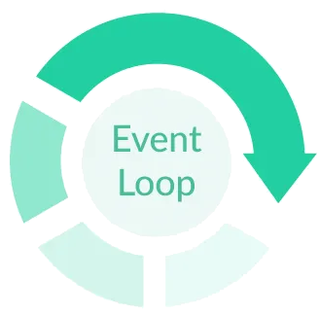
Async Non-Blocking
2.
비동기 호출이란 ?
Event loop
Thread pool
Thread 1
Thread 2
Thread 3
take Task
Task 1
Task 2
Task 3
Event queue
Return 1
Task 4
add Callback

Slide 20
비동기 서비스 소개
2 Servlet / Reactive

Slide 21
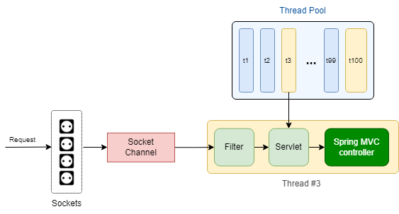
Servlet / Reactive
2.
비동기 호출이란 ?
Spring MVC
Sync / Blocking
1 request → 1 thread
Notes:
Tomcat default thread 개수 : 200개

Slide 22
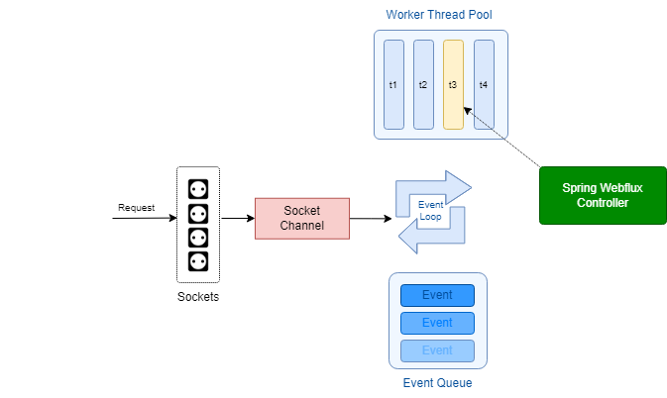
Servlet / Reactive
2.
비동기 호출이란 ?
Spring Webflux
Async / Non-blocking
N request → 1 thread
Notes:
Thread 개수는 Core 수 * 2
(Netty가 자동 결정)

Slide 23
Servlet / Reactive
2.
비동기 호출이란 ?
Spring MVC
Time
Thread #1
running
block wait
runnable
running
context switching
(cost low)
context switching
(cost high)
Core 1
#1
#11
#2
#7
#9
#31
Core 2
#17
#53
#102
#181
#1
Notes:
thread 가 blocking 된다고 해서 core가 정지하진 않습니다.
Spring MVC에서 thread 에 I/O blocking 이 일어나면
kernel 은 해당 thread 를 wait 상태로 마킹하고 실행을 중지시킵니다. 그리고 runnable 상태인 다른 thread 를 실행시킵니다.
이런 과정을 thread context switching 이라고 부릅니다.
지금까지 저희는 thread 에 I/O blocking 이 걸리는 것이 무슨 큰 결함인 것 처럼 이야기 해 왔는데
막상 큰 일이 아닌 것 같습니다.
하드웨어 자원은 kernel 에 의해 놀지 않고 잘 운용되고 있거든요.
다소 느릴 수는 있겠지만, 서버 throughput 은 그다지 나쁠 일이 없을 것 같거든요.
대체 뭐가 문제라는 걸까요 ?

Slide 24
Servlet / Reactive
2.
비동기 호출이란 ?
Thread context switching
Time
thread 1
thread 2
thread 3
Core
1
2
3
1
2
3
1
2
3
3
3
3
1
3
1
3
2
1
2
1
Notes:
Thread context switching 메커니즘을 조금만 자세히 살펴보겠습니다.
지금까지 기술은 core 가 비효율적으로 놀지 않도록 발전해 왔습니다.
초창기 os 는 한 번에 프로그램 하나만 실행시킬 수 있어서, 프로그램이 노는 동안 CPU를 놀려야만 했었는데
그게 windows 95 나오면서, 여러 프로그램을 cpu 놀리지 않고 가득 채워 실행시킬 수 있도록 바꼈습니다.
hyper threading 들어보셨죠 ?
cpu 가 연산을 처리하다가 메모리에 접근해 데이터를 가져오려고 할 때
메모리에 접근하는 시간이 cpu 싸이클 관점에서는 I/O blocking 과 마찬가지로 오래 걸리는 작업이어서
이 시간동안 가만히 기다리지 말고, 다른 연산을 진행할 수 있도록 하자.
그래서 cpu 하나가 2배의 연산을 처리할 수 있도록 하자는 개념이 하이퍼 쓰레딩입니다.
core 는 잘게 쪼갠 time slice 에서 thread 를 번갈아가며 하나씩 실행시킵니다.
I/O wait 등으로 interrupt 가 걸리면, core 는 남는 시간에 다른 thread 를 가득 채워 실행시켜 H/W 자원을 놀리지 않습니다.
그리고 이런 제어는 os kernel 이 관리합니다.

Slide 25
Servlet / Reactive
2.
비동기 호출이란 ?
Thread context switching
thread 1
thread 2
20 us ~ 20 ms ¹⁾
context switching
context switching
run #1
#1
cpu 상태
저장
#2
cpu 상태
복원
run #2
#2
cpu 상태
저장
#1
cpu 상태
복원
run #1
user mode
kernel mode
user mode
kernel mode
user mode
1) https://blog.tsunanet.net/2010/11/how-long-does-it-take-to-make-context.html
Notes:
context switching 은 이렇게 진행됩니다.
…..
그런데, 프로그램이 실행되는 user thread 관점에서
kernel thread 에서 발생하는 context switching 시간은 아무 일도 하지 않는 overhead, 즉 부하거든요.
실행되는 thread 개수가 적을 때는 이 context switching 비용이 큰 문제가 되지 않습니다.
하지만 실행되는 thread 개수가 많아지면 어떻게 될까요 ?
서버 core 로 보통 2개 ~ 4개 정도를 사용하실텐데요.
request를 많이 받겠다고, thread를 1000 개정도 띄운다고 가정해 볼께요.
요청이 밀려들어 thread 1000개가 모두 움직이고 있는데, 이 1000개의 thread 들이 얼마 안되는 core를 서로 차지하겠다고 경합을 벌이면
미세한 cpu time slice 동안 수많은 context switching 이 발생하게 되어, 이 전환비용의 합이 무시할 수 없을 정도로 커지게 됩니다.
이게 Spring MVC 에서 thread 를 많이 늘려서는 안되는 이유입니다.

Slide 26
Servlet / Reactive
2.
비동기 호출이란 ?
Spring MVC
Time
Thread #1
running
block wait
Thread #2
block wait
running
block wait
Thread #3
block wait
running
block wait
Thread #4
block wait
running
block wait
Core 1
#1
Idle
#2
Idle
#3
Idle
#4
Idle
Notes:
context switching 비용이 비싸기 때문에 thread 를 많이 늘려선 안되고,
또 thread 는 메모리도 제법 잡아먹거든요. 1000 개 운용에 1.6 G 정도를 필요로 합니다.
즉, thread 를 많이 만들면, CPU, 메모리에 부하가 생겨 좋지 않습니다.
그래서 이번엔 thread를 줄여보겠습니다. 그럼 문제가 해결될까요 ?
앞서 보셨듯, 대부분의 thread 는 I/O blocking 때문에 wait 상태인 경우가 많아서
이제는 core가 놀고 있어도, thread가 모두 block 상태여서 request를 처리할 수 없습니다.

Slide 27
Servlet / Reactive
2.
비동기 호출이란 ?
Thread pool Dilemma
Thread 를 늘리면
메모리, CPU 부하로 성능 저하
Thread 를 줄이면
메모리, CPU는 충분하지만, thread 가 모자라서 처리율 저하
Notes:
이게 Spring MVC 에서 유명한 Thread pool 딜레마입니다.

Slide 28
Servlet / Reactive
2.
비동기 호출이란 ?
Spring Webflux
Time
Program 1
task1
non-blocking wait
queue
task2
Core 1
= Thread 1
#11
#1
#11
#2
#7
#9
#31
Core 2
= Thread 2
#17
#53
#99
#102
#181
#2
Notes:
이런 딜레마를 해결해 주는게 Spring Webflux 입니다.
Webflux 는 core 당 thread 하나씩이 배분될 수 있도록, worker thread 개수를 core 수 * 2 로 할당합니다.
core당 2개씩 하드웨어 thread를 지원하기 때문에, thread 수 = core * 2 (by Netty)
context switching 비용은 thread 가 실행되는 core 위치가 변경되면 더 커진다.
cpu cache 가 초기화 되기 때문
Reactor로 만들어진 함수 형태의 task들은 event loop 를 통해 잘게 쪼개져 worker thread 에서 실행됩니다.
각 task 들은 kernel thread 가 아니라 단순 code block 이기 때문에 thread context switching 비용이 발생하지 않습니다.
다만, time slice 기능이 없습니다. 그래서, 특정 코드가 무한루프를 돌거나 blocking 모드로 작동할 경우, 성능이 급격하게 나빠지는 치명적인 단점이 존재합니다.

Slide 29
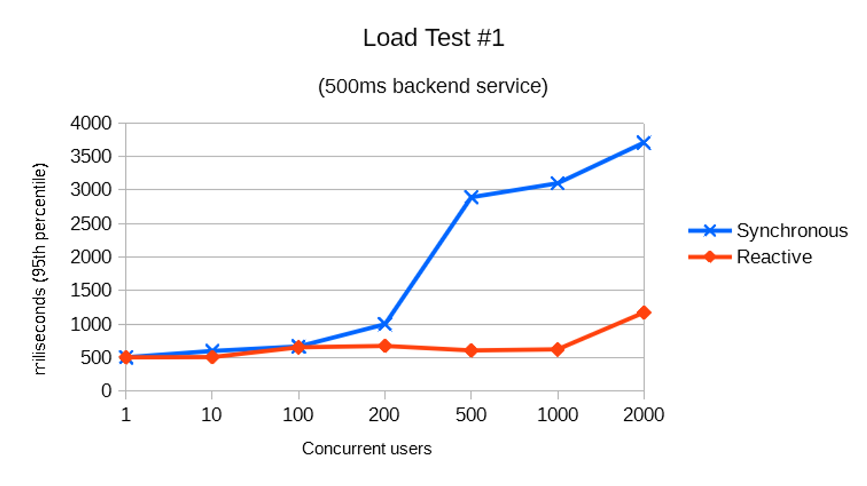
Servlet / Reactive
2.
비동기 호출이란 ?
성능 비교
https://dzone.com/articles/spring-boot-20-webflux-reactive-performance-test
Notes:
Webflux와 MVC 성능을 비교한 그래프인데요.
처리속도가 4배나 차이가 나네요.
저희도 챕터 5 에서 정말로 이런 차이가 나는지 확인해보는 시간을 가질 껍니다.

Slide 30
Servlet / Reactive
2.
비동기 호출이란 ?
Spring MVC
service A
service B
service C
Notes:
Webflux 가 주목받는 이유가, 단순히 MVC 에 비해 빠르기 때문만은 아닙니다.
마이크로 서비스 아키텍처가 보편화되면서, Sync / Blocking 방식의 서버 구성은 처리지연이 전파되는 이슈에 매우 취약했기 때문입니다.
Netflix 는 이미 2013년도부터 이런 고민을 해왔고, Circuit breaker 가 제일 잘 알려진 해결방안입니다만, RxJava 라는 Reactor 와 유사한 라이브러리를 이용해
Async Non-blocking 서버를 구성하여 장애가 전파되는 이슈를 해결해 왔습니다.
그럼 어떻게 지연이 전파되는지 같이 보실께요.

Slide 31
Servlet / Reactive
2.
비동기 호출이란 ?
Spring MVC
service A
service B
service C
message queue
message queue
Notes:
그래서 Spring MVC 에서 동기 호출로 인한 지연을 해결하는 가장 손쉬운 해결책은 MQ를 도입하는 겁니다.
<<설명>>
그런데, MQ 는 치명적인 단점이 있는데
응답결과를 돌려주지 못한다는 점입니다.
단방향 호출만 할 수 있어요.
응답결과를 수신받는 패턴을 사용할 수는 있지만, 이건 프로그램 2개가 개별적으로 움직이는거라 제어가 까다로워집니다.

Slide 32
Servlet / Reactive
2.
비동기 호출이란 ?
Spring Webflux
service A
service B
service C
Notes:
반면 Spring webflux 는, MVC 환경에서 매우 이상적으로 동작합니다.
지연은 여전히 전파될 수 있지만, 이로 인해 서버 성능이 떨어지진 않습니다.

Slide 33
Servlet / Reactive
2.
비동기 호출이란 ?
Spring Webflux 단점
MVC보다 느릴 수 있음
적은 리소스로 많은 트래픽을 감당하는 개념
사소한 Blocking 코드가 전체 처리속도에 악영향을 미칠 수 있음
Reactor 구현 난이도
Notes:
지금까지 Webflux 의 장점만 말씀드렸는데요.
업계에 유명한 격언이 하나 있죠. 은총알은 없다라는
Webflux 에도 물론 단점 있습니다. 그리고 어떤 이에게 이는 매우 크리티컬한 단점일 수 있습니다.

Slide 34
Servlet / Reactive
2.
비동기 호출이란 ?
실습
Thread vs Event Loop 처리속도 비교

